Slide 1
Crisi climatica ed energetica: quali problemi e costi effettivi per il sistema e chi li paga
A.Clerici
Honorary Chair WEC Italy &FAST-Past President AEIT
Workshop Nazionale Cigre Italia – 4 maggio 2022

Slide 2
L’Italia ed anche l’Unione Europea stanno attraversando un particolare periodo caratterizzato dall’influenza su economia e sviluppo da 4 principali eventi:
1)Gli obiettivi UE di decarbonizzazione con PNIEC del 2018/2019 sorpassato da FIT for 55 del 2019 ai quali si sono aggiunti nel 2020 gli obiettivi per l’idrogeno verde
2)Aumento dei costi di materie prime energetiche e non dal secondo semestre 2021
3)Invasione dell’Ucraina da parte della Russia: sicurezza e costi di approvvigionamento specie di gas dal principale fornitore e forti impatti sul futuro geopolitico mondiale
4)Strascichi degli effetti di pandemia, con timori di recrudescenze/varianti, già costati svariati miliardi di debiti statali
MI CONCENTRERO’ SUL 1° PUNTO CON ALCUNE CONSIDERAZIONI SUL 3°DOPO
UN BREVE ESAME DELLA SITUAZIONE MONDIALE PER CONSUMI DI ENERGIA /EMISSIONI
NEL 2019 PRE PANDEMIA(NB UK ERA ANCORA FORMALMENTE IN UE)

Slide 3
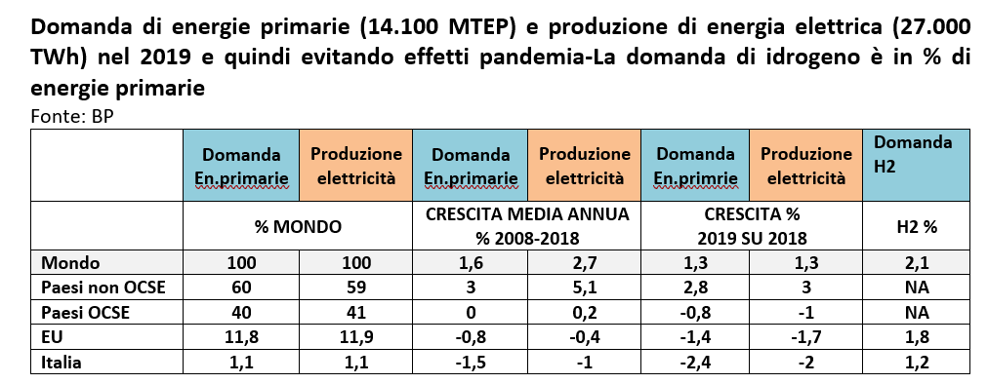
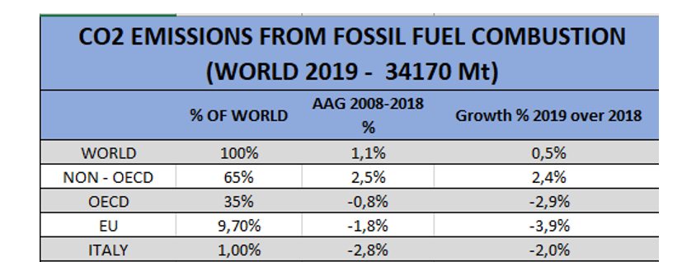

Slide 4
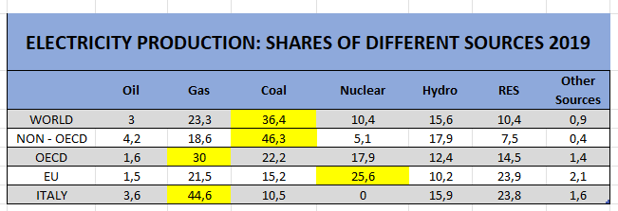
83,4% FROM FOSSIL FUELS (92%in 2005)
Wind plus Solar 3%
63% FROM FOSSIL FUELS (67%in 2005)
Wind plus Solar 8%

Slide 5
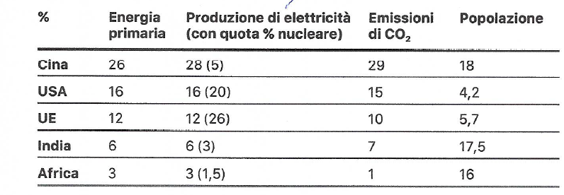
P
Per consumi di energie primarie(e quindi emissioni) saranno i paesi non OCSE ed emergenti( con la loro necessità di aumentare notevolmente i consumi per lo sviluppo delle loro popolazione)a condizionare la transizione ecologica.
La UE conterà circa il 6% nelle emissioni nel 2030 ed il suo azzeramento per il 2050 porterà un contributo insignificante alla soluzione del problema globale se non cambierà indirizzo spostando gli sforzi da una visione eurocentrica( che porta a non competitività oltre a non soluzione del problema climatico) a investimenti con le BAT (Best AvailableTechnologies)in paesi emergenti con enorme bisogno di energia .

Slide 6
Gli obiettivi UE di decarbonizzazione con i PNIEC del 2018/2019 -sorpassati da FIT for 55 del 2019( senza che siano stati assestati/approvati i vari Piani degli stati membri ) ai quali si sono aggiunti nel 2020 gli obiettivi per l’idrogeno verde

Slide 7
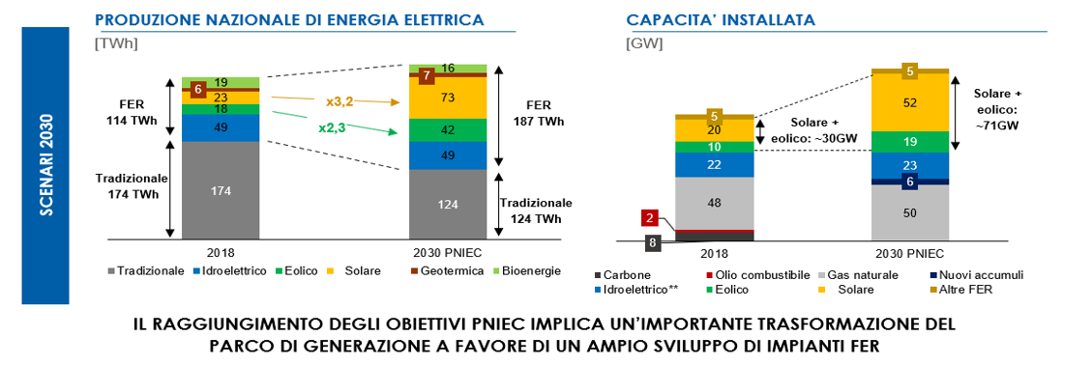
I già ambiziosi obiettivi posti al 2030 per i vari PNIEC-Piani Nazionali Energia e Clima- con un 40% di riduzione delle emissioni climalteranti rispetto al livello pre industriale portavano ad un contributo delle rinnovabili nel settore elettrico del 55% e per l’Italia significava, oltre all’uscita totale dal carbone nel 2025, di avere al 2030 come da TERNA

Slide 8
I NUOVI TARGETS DI FINE 2019 POSTI DAL GREEN DEAL:RIDUZIONE DELLE EMISSIONI AL 2030 DEL 55%RISPETTO AL PERIODO PRE INDUSTRIALE (FIT 55) –FER ELETTRICHE 72%
il PNRR italiano ha indicato come obiettivo minimo al 2030 una riduzione dei gas serra non inferiore al 51% rispetto alla baseline. Ciò implica che al 2030 l’Italia dovrebbe emettere non più di 255 Mton CO₂ equivalenti, ossia ben 160 Mton in meno rispetto ai livelli emissivi del 2019(circa 420 Mton CO₂eq rispetto ai 520 del 1990) e quindi oltre 16 Mton medi all’anno di riduzioni
Negli ultimi 30 anni l’Italia ha abbattuto i GHG di sole 100 Mton CO₂e
quindi 3.3 all’anno

Slide 9
Per il settore elettrico in Italia si parla di raggiungere 70 % di RES .Dal punto di vista tecnico tutto è possibile ma a che costi? .In Italia si è stati capaci di mantenere sicurezza e qualità di servizio inserendo nel solo 2011 rinnovabili non programmabili per oltre 10 GW a seguito sostanziosi incentivi di oltre 250 €/MWh per il fotovoltaico.
Dal 2013 al 2019 si è passati da 26,7 GW in servizio di FV+eolico ai circa 31 GW con una media di circa +0,7 GW/anno rispettata anche nel 2020 (arrivando a circa 32 GW).
Gli obiettivi dal Green Deal portano gli impegni a circa 70GW addizionali da oggi al 2030 con poco meno di 8 GW /anno per 9 anni e quindi a livello medio annuale a 10 volte quanto installato in media negli ultimi 8 anni-
Al 2030 occorrerà considerare le rinnovabili aggiuntive necessarie per produrre idrogeno verde che porterebbero ad un ulteriore aumento dalle linee guida italiane di circa 5 GW di RES senza considerare lo sharing dell’obbiettivo CE di 10 Mt/anno di idrogeno verde

Slide 10
Ma a parte gli indispensabili grandi impianti FER collegati al sistema elettrico si pensa di poter avere un notevole sviluppo del distribuito? Ed a che costi per gli incentivi?Quale esito avrà l’ecobonus 110% sul fotovoltaico?Lo stesso discorso vale per l’efficienza energetica ed i trasporti.
Si sono valutati gli effettivi oneri al paese ?
IL PURO COSTO DI INVESTIMENTI in FER ELETTRICHE (che ben vengano ma quanto va all’estero?) E’ DIVERSO DA ONERI TOTALI AL PAESE E NE E’ SOLO UNA PARTE CONSIDERANDO GLI INEVITABILI SUSSIDI IN VARI CASI ED I COSTI DI OPERATION & MAINTAINANCE NON TRASCURABILI PER ALCUNE TECNOLOGIE; IN AGGIUNTA (CONSIDERANDO LA PREVALENTE LOCALIZZAZIONE AL SUD DI EOLICO E FOTOVOLTAICO) SOSTANZIALI INVESTIMENTI IN LINEE E STAZIONI SI RENDONO NECESSARI,E PER LA NON PROGRAMMABILITA’ E VARIABILITA’ OLTRE A NOTEVOLI SISTEMI DI ACCUMULO OCCORRERANNO OPPORTUNI IMPIANTI PER FORNIRE POTENZA DI CORTO CIRCUITO ED INERZIA AL SISTEMA E SOSTANZIALI CAPACITY MARKETS (Ricordo in Germania per 3 settimane consecutive nel 2017 sono stati immessi 8 GW max su 110 GW di eolico e FV) –
NESSUNO DICE DI QUANTO AUMENTERANNO PER IL PAESE I 65€/MWh PER LE FER PROPOSTI DA NOTA ASSOCIAZIONE DI CATEGORIA CHE PREVEDONO DI INSTALLARE 60 GW DI FER IN 3 ANNI

Slide 11
Ed un altro aspetto essenziale: si è definito come addebitare i costi in bollette per i differenti clienti o sul bilancio dello stato( e quindi con le inevitabili ricadute su tasse generali prima o dopo) e adeguatamente comunicarli?
Considerando anche gli effetti citati in 2 per aumenti dei costi di materie prime energetiche e non e l’effetto Ucraina si porranno serie pproblematiche per un bilanciamento tra
- default dello stato,
-deindustrializzazione per costi energia alle industrie
- rivolte sociali per addebiti ai cittadini di elettricità/gas/combustibili, costi dei trasporti ecc.

Slide 12
I NUOVI TARGETS DEL 2020 PER GREEN HYDROGEN NEL2030:»10 MT WITH 40 GW ELECTROLYSERS IN EU +40 GW IN FOREIGN COUNTRIES FOR ADDITIONAL 10 MT».
Considerando il potere calorifico inferiore (PCi) dell'idrogeno è 33,3 kWh/kg H₂, 40 GW di elettrolizzatori con un rendimento teorico massimo del 75% ( del semplice»stack» e considerato realizzabile da vari scenari dopo il 2040 con impianti giga) e funzionanti tutto l'anno senza interruzioni ( cioè 8.760 ore/anno) produrrebbero 263 TWh (40 × 0,75 × 8,760 = 262,800 GWh = 263 TWh) di idrogeno verde, cioè 7,9 Mt (263/33,3) all'anno e non 10 Mt. Per produrre i 10 Mt di idrogeno annunciati dalla CE, sarebbe necessario far funzionare nel 2030 circa 50 GW di elettrolizzatori con un fattore di carico impossibile di 8760 ore/anno.
Supponendo che l'attuale rapporto di 1,5 tra capacità eolica e solare in esercizio sia valido anche nel 2030 nell'UE27 e si possa raggiungere un miglioramento del 25% dei fattori di capacità medi attuali (ora 2050 ore/anno e 1150 ore/anno rispettivamente per l'eolico e il solare fotovoltaico secondo Eurostat che diventerebbero 2560h/anno e 1440 rispettivamente per eolico e FV) e considerando realistiche efficienze per i complessi impianti di elettrolisi:

Slide 13
- ulteriori centrali eoliche e fotovoltaiche con una capacità totale di 300 GW (180 GW di a eolico e 120 GW di fotovoltaico) dovrebbero essere collegate alla rete per produrre 510TWh per la sola produzione di idrogeno verde. Questi 300 GW sono il doppio o il triplo degli 80-120 GW menzionati dalla Commissione.
La CE non menziona i costi diretti e indiretti di questa produzione di idrogeno, né i costi degli oneri di sistema e dei servizi accessori derivanti dall'aumento della produzione di energia elettrica rinnovabile intermittente e variabile e del suo trasporto dai siti di produzione sparsi ai vari impianti di elettrolisi.
Né la CE menziona la regolamentazione considerata per il transito dell'elettricità rinnovabile sul sistema elettrico.

Slide 14
-Per idrogeno verde troppo ottimistiche previsioni per tempi e costi per nuovi impianti di produzione pensati direttamente collegati a centrali FER e per trasporti, distribuzione ed usi finali dell’idrogeno stesso che richiedono normative concordate a livello internazionale e risultati sperimentali.
-Illusione di EU ed Italia in particolare di poter essere leader ad esempio in forniture di elettrolizzatori e nella produzione di idrogeno verde .Con elevati costi del personale e dei terreni ,mancanza di materie prime energetiche e non e livelli di insolazione e vento ben inferiori a quelli in nazioni più dotate(salvo rare eccezioni) rifaremmo la storia dei pannelli fotovoltaici dove la Cina fornisce il 70 % dei pannelli che vengono installati nel mondo.
-UE ci spinge ad un futuro ancor più dipendente da Cina?

Slide 15
ALCUNE CONSIDERAZIONI PER UE SU NUCLEARE PRESENTE,FUSIONE E SMALL MODULAR REACTORS

Slide 16
Reactors in service and under construction :24 April 2022 IAEA
+ planned /proposed in March 2022 from WNA
WORLD: nuclear reactors in 34 countries(NB Taiwan included in China)
441 reactors in service for 394 GW- 2553 TWh in 2020
52 reactors in construction in 19 countries for 54 GW
96 reactors planned in 16 countries and 325 proposed in 30 countries
ENTSO-E: nuclear reactors in 15 countries
122 reactors in service for 115 GW- 720 TWh in 2020
France has 46% of the reactors for a capacity 53% and energy production of 47% of the total ENTSO-E ones
5 reactors in construction in 3 countries for 5.7GW
9 reactors planned in 6 countries and 12 proposed in 7 countries
NB:10 ENTSO-E nations ranking in the first 12 nations of the world with the highest share of nuclear electricity from 30%(Sweden) to 70%(France)

Slide 17
ENTSO-E: 5 nuclear reactors in construction
France (1)
Slovakia(2)
UK(2)
ENTSO-E: 9 planned nuclear reactors in
Bulgaria(1) Czech Rep.(1) Finland(1)
Hungary(2) Romania(2) UK(2)
ENTSO-E: 12 proposed nuclear reactors in
Bulgaria(2) Czech Rep.(3) Romania(1)
UK(2) Slovakia(1) Lithuania(2) Slovenia (2)

Slide 18
IL COSTO DI PRODUZIONE DEL MWH DA CENTRALI NUCLEARI A FISSIONE NUOVE IN UE
CONSIDERANDO I DATI PER CENTRALI IN COSTRUZIONE(UK) O IN FASE DI
SVILUPPO(FINLANDIA,UNGHERIA)
Per nuovo nucleare in UE(ahimè non applicabile in Italia)forti illusioni da varie parti su tempi e costi per nuovi impianti
Rimanendo in Europa occidentale ,considerando un WACC del 9 %, 60 anni di vita, un costo per l’investitore
di 7.000€/kW, 8.000 ore equivalenti di funzionamento/anno e anche con 300 euro/kg il combustibile(più
del doppio dell’attuale) si avrebbe un valore dell’LCOE di 130 euro/MWh, con la seguente suddivisione:
-oneri totali per l’investitore pre costruzione e per costruzione della centrale 69%
-combustibile 8%
- per l’esercizio e manutenzione/trattamento delle scorie/accantonamenti per decommissioning e deposito finale 23%
TEMPI DA INIZIO VALUTAZIONI DI UN INVESTIMENTO PER UNA CENTRALE,SCELTA DEL SITO,CERTIFICAZIONE DEI
POSSIBILI REATTORI DA PROPORRE,PERMESSI,INDIZIONE DI GARA, INIZIO LAVORI,COSTRUZIONE E
COMMISSIONING> 10 ANNI
Chiaramente, per centrali esistenti e ammortizzate con estensione della vita utile per 10-20 anni ,pur considerando gli
investimenti per la sicurezza e gli oneri per decommissioning e deposito finale ,
il valore di LCOE risulterebbe intorno ai 40 euro/MWh, come in Francia e negli Stati Uniti, con un capacity factor di 8000
ore/anno ,sostanziale contributo a potenza di corto circuito ed inerzia del sistema e possibile utilizzo per produrre un
economico idrogeno decarbonizzato e fornirei servizi ancillari richiesti da un sistema con FER variabili dominanti.

Slide 19
FUSION -ITER( International Thermonuclear Experimental Reactor)
“A consortium of nations—China, the 28 states of the European Union plus Switzerland, India, Japan, Korea, Russia and the United States—is building ITER collaboratively, in an ambitious target to advance fusion science and technology to the point where demonstration fusion power plants can be designed”.
In the Tokamak, temperatures will reach 150 million°C—or ten times the temperature at the core of our Sun.
ITER has been designed for high fusion power gain. For 50 MW of power injected into the Tokamak via the systems that heat the plasma it will produce 500 MW of fusion power for periods of 400 to 600 seconds.
ITER construction of scientific installations started in 2013, and assembly of the tokamak began in 2020
After a series of delays the new date for planned start of deuterium –tritium operation. has been postponed to 2035 and the operation is planned for 20 years
The ITER project is more a RESEARCH project on plasma, high temperatures confinement and dealing ,special materials etc more than a reliable and effective new zero GHC emission energy provider in the next 40-60 years
WHAT ABOUT RUSSIA (10% of share) AND FUTURE OF ITER AFTER UCRAINA INVASION -

Slide 20
Advanced and Small Modular Reactors (SMR)-The Generation IV International Forum(GIF)
GIF was initiated by the US Department of Energy in 2000 and officially started activities in 2001. It represents governments of 13 countries for joint development of the next generation of nuclear technology. The initial members are Argentina, Brazil, Canada, France, Japan, South Korea, South Africa, the UK and the USA joined later on by Switzerland, China, Russia, Australia and, through the Euratom research and training programme, the European Union. The purpose of GIF is to share R&D rather than build reactors
After initial analyses of very many typologies GIF decided to concentrate initially on 6 typologies extended later on to 7
The performance and demonstration phases are frequently shifted to later dates,
According to a recent communication of GIF, "It will take at least two or three decades before the deployment of commercial Gen IV systems." FAQ 2: When will Gen IV reactors be built? GEN IV International Forum - Nov. 2021-What about Russia and GIF after Ukraina ?

Slide 21
GUERRA RUSSIA-UCRAINA URGENTE NECESSITA’DI UN BEN STUDIATO PIANO B PER FRONTEGGIARE IMPROVVISE FERMATE DI FORNITURE SPECIE DI GAS DALLA RUSSIA

Slide 22
Invasione Russa in Ucraina ha riportato alla ribalta l’importanza, ancora per un periodo transitorio e non corto, delle fonti fossili e la loro diversificazione geografica
-Si sprecano in Italia le proposte per sostituire il gas russo con aumenti di import via tubo da varie parti ,incremento di sfruttamento ed incremento rigassificatori e trasporti via nave ,fortissimo sviluppo di fotovoltaico ed eolico ,sviluppo di giacimenti nazionali ed efficienza energetica (diversa da risparmio) ecc;ma richiedono tempi pluriennali e costi.
Occorre tener conto per improvvisi tagli di forniture da Russia di avere un dettagliato piano B di emergenza che va studiato urgentemente e può essere basato solo sulla riduzione dei consumi e su come ripartirli tra
industrie
edifici per abitazioni private-pubblici-commerciali entrando in dettagli su riscaldamento/condizionamento/illuminazione
mobilità (quanto su trasporti pesanti o di persone ,su pubblica o privata, su strada/aereo/,marittimo/ascensori e similari e come implementarla e controllarla

Slide 23
Nel 2021 l’Italia ha consumato 76 miliardi di mc di gas e ne ha prodotti 3,3
Per il gas importato
40% da Russia
30% da Algeria
13% GNL da vari paesi
10% da ASIA con TEP
4% da Libia
3% dal Nord Europa
I consumi sono così divisi:
35 Gmc produzione elettricità
20 Gmc domestico (80% riscaldamento,15% acqua calda sanitaria,5%preparazione cibo)
10 Gmc industria
8 Gmc commercio e servizio
2-3 Gmc altro

Slide 24
Per la essenziale produzione di elettricità occorrerà tenere in conto tutte le risorse non considerando il solo costo di produzione al sito ma valorizzando o penalizzando presenza o assenza di costi addizionali all’ambiente ed al sistema elettrico come emissioni CO2, programmabilità e non variabilità ,contributo all’inerzia ,necessità o meno di nuove connessioni/estensioni del sistema ,stoccaggi ,capacity market ecc
Il tutto con un difficile approccio sistemico multipartisan minimizzando il costo paese a breve /medio termine e problemi sociali senza pregiudicare il futuro-
Una corretta comunicazione e un forte coinvolgimento della popolazione sono essenziali

Slide 25
COMMENTI FINALI
Fondamentali gli impegni per l’ambiente con obiettivi stimolanti ma realistici e con chiare ed oneste valutazione dei totali costi (cercando le soluzioni meno costose valutando gli impatti ambientali) e su come suddividerli e come comunicali alla popolazione.
La CE è leader per i lodevoli impegni di decarbonizzazione ma, considerando quanto avviene nei paesi emergenti per lo sviluppo delle loro popolazioni, anche azzerando le sue emissioni climalteranti al 2050 il suo contributo alla soluzione del problema globale sarà trascurabile a meno di passare da una visione eurocentrica ad investimenti in paesi emergenti con soluzioni basate sulle BAT
Una continua accelerazione della CE verso impegni sempre più ambiziosi può creare problemi per un processo stabile di decarbonizzazione
L’aumento dei prezzi di materie prime energetiche e non da metà 2021 e l’invasine dell’Ucraina hanno portato a mitigare l’ostracismo verso i combustibili fossili in generale e riconsiderare l’importanza ad esempio del gas per una sicurezza delle forniture di energia ,aggravantesi specie se gli ambiziosi obiettivi delle rinnovabili non verranno raggiunti.
Si pone il problema di chi pagherà il salato conto con un difficile equilibrio tra default dello stato,de industrializzazione per prezzi dell’energia alle industrie troppo elevati e rivolte sociali dei cittadini per il caro energia che affetta anche generi alimentari e di consumo

Slide 26
Considerando i costi per il personale, energia e materie prime rispetto a paesi emergenti si pone seriamente il problema per Italia ed UE di una rivalutazione delle tipologie di industrie da valorizzare ed una trasformazione verso una fornitura di servizi/soluzioni/impianti con componenti di qualità adeguata( ed anche manodopera) da paesi terzi-Una profonda e non certo celere riqualificazione del personale è essenziale.
L’adeguatezza del sistema elettrico con il prospettato enorme sviluppo di rinnovabili variabili è indispensabile per una sicura fornitura e di qualità per l’elettricità sempre più dominante nel settore energetico.
Per l’idrogeno decarbonizzato( e non solo verde) occorrerà investire in R&D ,impianti sperimentali ecc per calibrarne gli sviluppi in funzione dei costi e vantaggi; non trascurare R&D in altri settori
Per il nucleare occorre non farsi illusioni in UE su sviluppo a breve ed a costi interessanti di nuove tecnologie «sicure e waste free» (ma con R&D da considerare per il futuro) e per nuove realizzazioni con reattori convenzionali.
Risulta fondamentale dato il notevole parco di reattori esistenti(ahimè nessuno in Italia) un sicuro prolungamento della vita utile con energia priva di GHG ,a buon mercato e con un elevato capacity factor che la renderebbe interessante anche per la produzione di idrogeno decarbonizzato via elettrolisi .

Slide 27
Urge un piano B di emergenza ben studiato e comunicato per riduzione consumi in caso di chiusure forniture gas da Russia
Occorre lavorare insieme a livello «multi-partisan» per una effettiva transizione ecologica con approcci seri e non solo tecnologici con il conforto della ragione senza un passivo adeguarsi alle prevalenti ed affascinanti ideologie che hanno tuttavia il merito di promuovere e spingere innovazioni e loro applicazioni.
Un sano compromesso tra il pessimismo a volte della ragione e l’eccessivo ottimismo delle ideologie è fondamentale-

Slide 28
GRAZIE PER L’ASCOLTO
alessandro.clerici2406@gmail.com
E VI LASCIO ALCUNE SLIDES PER RICORDARE VARIABILITA’ E NON PROGRAMMABILITA’ DI PRODUZIONE DA EOLICO E FOTOVOLTAICO DA IMPIANTI IN SERVIZIO IN ITALIA

Slide 29
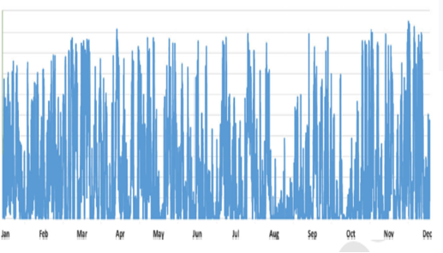
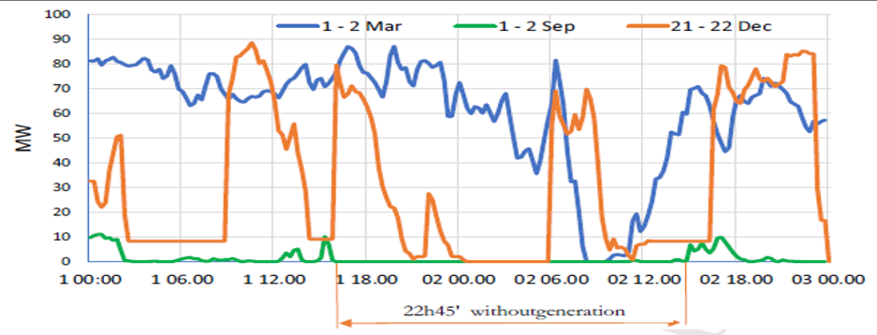
Centrale eolica da 125 MW nel sud d’Italia- 1500 hours nel 2019 con zero po- tenza immessa in rete-Produzione annuale (sinistra) e produzione in 2 giornate consecutive di marzo-settembre e dicembre a destra (forti variaziani e rampe in salita e discesa e prolungate ore di assenza di vento in giorni consecutivi)

Slide 30
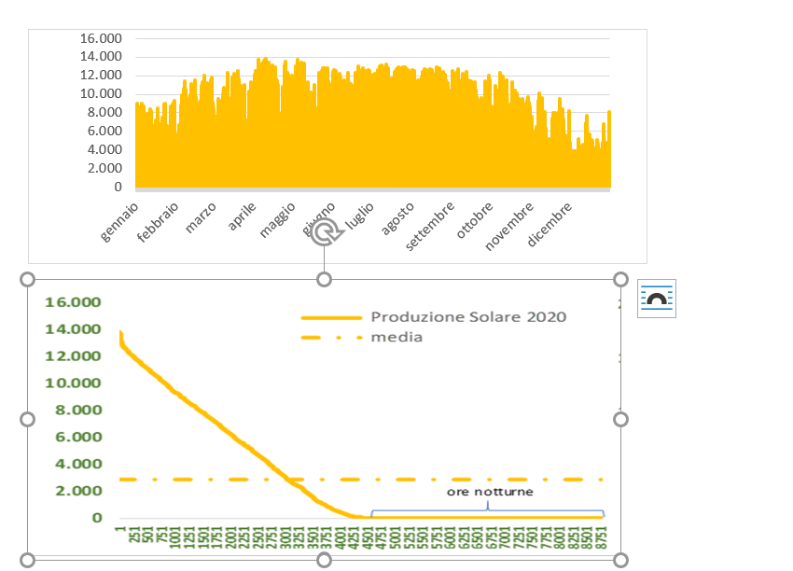
Terna,fotovoltaico iniettato in rete nel 2020 da tutti gli impianti (totale potenza 20850 MW AL 1/1 e 21200 MW AL 31/12- 25,55 TWh)
1200 ore equivalenti/anno

Slide 31
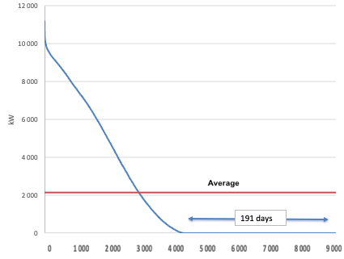
Centrale fotovoltaica da 12,5MW in Sicilia (2019)
Curva di durata della potenza dall’impianto :per 191 giorni equivalenti non ha prodotto energia .Il capacity factor(in ore equivalenti annuali) pari a 1.500
Potenza immessa in rete durante 2 consecutivi giorni soleggiati rispettivamente in luglio e dicembre e con un periodo notturno di 11 e quasi 16 ore senza produzione di energia. Notare lo sfasamento di 1 ora tra luglio e dicembre dovuto all’ora legale.

Slide 32
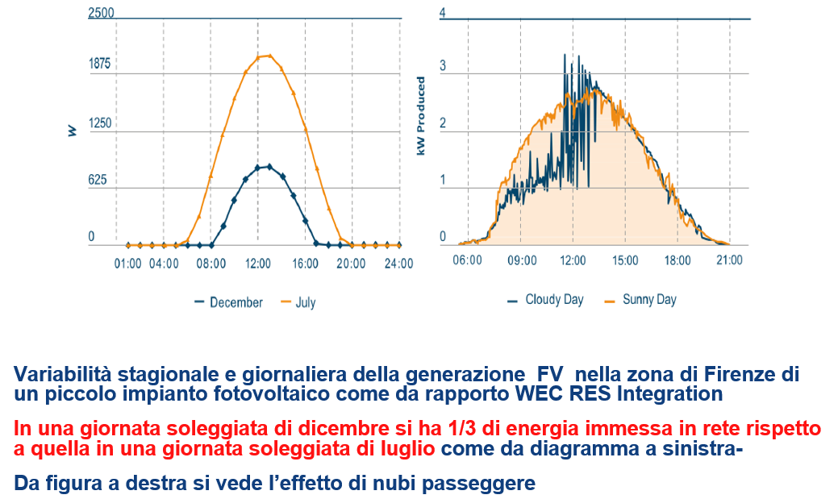
Fotovoltaico

